Slide 1


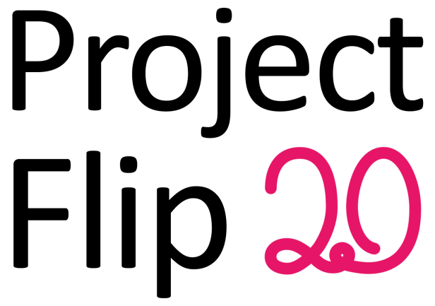
Studienarbeit für Zühlke Engineering AG Hochschule für Technik Rapperswil (HSR) Christina Heidt, Delia Treichler, Lukas Elmer

Slide 2
Inhalt
Einführung
Ausgangslage und Vision
Vorgehen
Realisierung
Personas und Szenarien
Papier Prototyp
Technologie
Externes Design
Herausforderungen
Machbarkeitsstudie: 3D Panel
Ergebnis und Ausblick

Slide 3
Einführung
Warum Projekt mit
HSR
Zühlke
Schwerpunkte
Projektumfang und Zeitraum

Slide 4
Einführung: Projektteam
Christina Heidt
Delia Treichler
Mail
Bild
Werdegang
Lukas Elmer

Slide 5
Einführung: Unterstützung
Bild, Name, Funktion

Slide 6
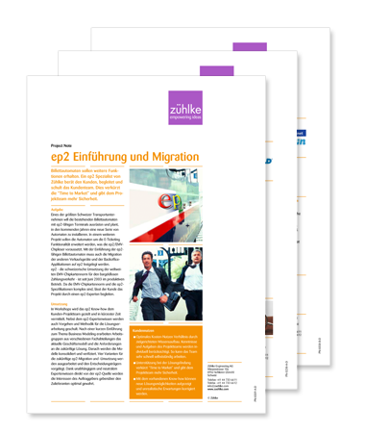
Ausgangslage
Project Notes als Referenzprojekte für Kunden
Präsentation Project Notes
Ausgewählte Projekte
Suchen schwierig
Nicht interaktiv

Slide 7
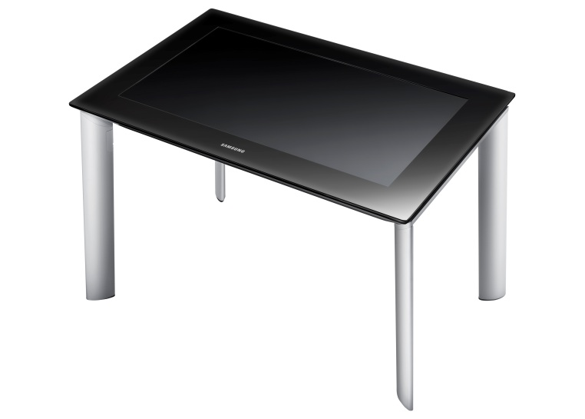
Vision
Interaktive Informationen
Kundenzone
Messen
Zühlke als innovative Firma mit neuen Technologien
Beispielprojekt für Kunden
Schwerpunkte
Usability
Grafisches Design

Slide 8
Vorgehen
Projektmethodik: Scrum
8 Sprints à 2 Wochen
User Stories
UCD
Benutzerorientiertes Vorgehen
Bessere Usability
Keine Bedienungsanleitung
Usability Tests
Neue Technologie => Architekturprototyp
Unit Tests

Slide 9
Realisierung: Technologie und Tools
Microsoft Surface 2
Multitouch
Objekt Erkennung (z.B. Visitenkarte)
Ticketing System (Redmine)
Versionierung (SVN)
Visual Studio
WPF

Slide 10
Realisierung: Architektur
MVVM

Slide 11
Realisierung: Personas und Szenarien

Slide 12
Realisierung: Papier Prototyp

Slide 13
Realisierung: Herausforderungen
Was für Probleme sind aufgetreten?

Slide 14
Machbarkeitsstudie: 3D Panel

Slide 15
Ergebnis

Slide 16
Ausblick

